Slide 1

“二孩”政策带来的母
婴产品未来价格走趋分析
2015 工商管理 李秀娟

Slide 2

现象阐述
2015年10月29十八大五中全会宣布“一对夫妇可生育两个孩子政策”二孩政策落地顿时轰动全国，这也意味着婴幼儿用品势必成 为每个家庭关注的焦点，那么这个行业到底会有怎样的前景呢？

Slide 3
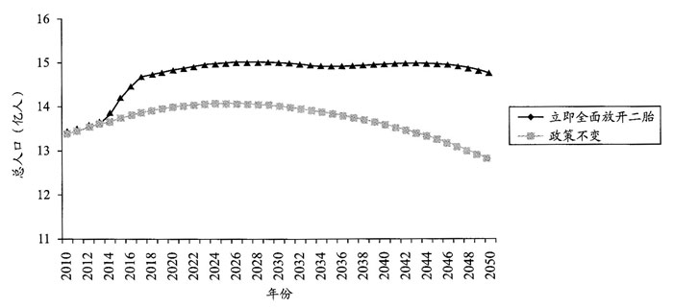
背景分析：
图为全面开放二孩政策后人口走势
图形仅供参考

Slide 4
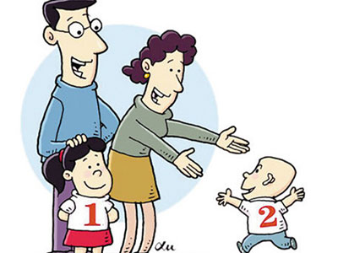

引入主题：
二孩政策的落实，拉动人口增长
从而—
带动了母婴产品消费需求
刺激厂商对母婴产品的供给

Slide 5
问题提出：
面对母婴产品需求的增长
面对厂商对母婴产品供给的增加
未来母婴产品
价格会走向何方呢？

Slide 6
经济学原理解析
—供求原理

Slide 7
原理内容：
当供给与需求同时同方向发生变动时，均衡价格（即市场价格）的变动分为三种情况。
这也是我们对未来母婴产品价格的预测思路。

Slide 8
※如果未来母婴产品供给增加的幅度大于消费需求增加的幅度，均衡价格（即市场价格）会下降;
※如果未来母婴产品供给增加的幅度等于消费需求增加的幅度，均衡价格（即市场价格）保持不变;
※如果未来母婴产品供给增加的幅度小于消费需求增加的幅度，均衡价格（即市场价格）会上涨.

Slide 9
供求原理模型分析：
P
S₀
S₁
P₃
E₃
E₀
P₀₌P₂
E₂
D₁＜S₁ P₁
D₂=S₁ P₂=P₀
（价格保持不变）
D₃＞S₁ P₃
P₁
E₁
D₃
D₂
D₁
D₀
O
Q₀
Q₁
Q₂
Q₃
Q

Slide 10
结语：
综上所述：通过我们运用供求原理，对二孩政策后母婴产品价格走势的预测分析，可以感受到市场的复杂性，未来母婴产品会走向何方呢，让我们拭目以待！！！

Slide 11

谢谢观看！

